Slide 1

Regression
회귀분석1
Regression
spss
spss
spss
spss
Simple
LSE
최소제곱법
결정계수
분산분석표
원점회귀
단순회귀분석

Slide 2
아들의 신장(Y)
회귀분석의 유래
아버지 신장(X)
1885년 영국의 과학자 Galton이 부모의 신장의 유전에 대하여 연구
부모의 신장이 크면 자식의 신장도 큰 경향
그러나 평균으로 회귀(regression)

Slide 3
변수와 변수의 관계를 분석
어느 정도 관계가 있는가?(추정의 문제)
관계가 있다? 없다?(검정의 문제)
회귀분석의 목적
아들의 신장(Y)
Y= 90+0.5X
일차함수식으로 표현
90, 0.5의 의미는?
절편과 기울기(intercept, slope)
아버지 신장(X)

Slide 4
변수와 변수의 영향관계를 분석
영향을 주는 변수: 독립변수, independent
영향을 받는 변수: 종속변수, dependent, response
변수 수에 따른 분류
단순회귀분석: 독립변수 1개, 종속변수 1개
다중회귀분석: 독립변수 k개, 종속변수 1개
회귀분석의 종류1
단순회귀
Simple regression
X1
다중회귀
Multiple regression
X2
X1
Y
X3
Y
⁞
X_{k}

Slide 5
종속변수의 측도에 따른 분류
독립변수는 계량, 범주형 모두 가능
종속변수가 계량: 회귀분석
종속변수가 범주: 로지스틱 회귀분석
회귀분석의 종류2
계량
X1
다중회귀
Multiple regression
X1
로짓회귀
Logistic regression
계량
계량
X2
계량
X2
범주
X3
Y
범주
X3
Y
⁞
계량
⁞
범주
계량
X_{k}
계량
X_{k}

Slide 6
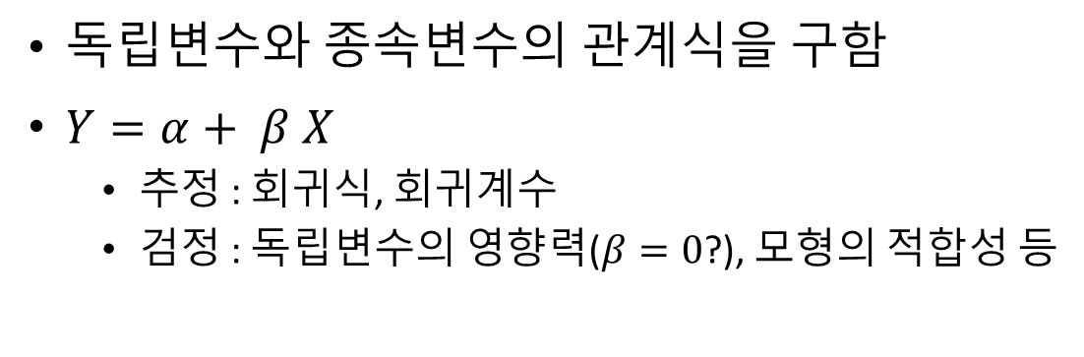
단순선형회귀분석 Simple Linear Regression
단순회귀
Simple regression
X
Y
Y
독립변수와 종속변수의 관계식을 구함
$Y=α+ β X$
추정 : 회귀식, 회귀계수
검정 : 독립변수의 영향력($β=0$?), 모형의 적합성 등
X

Slide 7

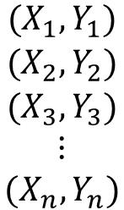
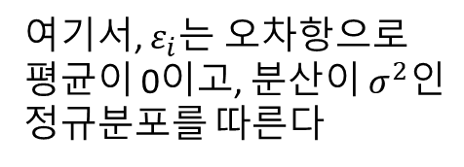
단순선형회귀분석 Simple Linear Regression
Data
$$\begin{matrix}(X_{1}, Y_{1}) \\ (X_{2}, Y_{2}) \\ \begin{aligned}(X_{3}, Y_{3}) \\ ⋮ \\ (X_{n}, Y_{n})\end{aligned}\end{matrix}$$
Data 예
X | Y
160 | 165
165 | 168
167 | 172
170 | 166
173 | 169
175 | 174
178 | 180
180 | 172
185 | 179
데이터와 모형
Y
Model
$Y_{i}=α+βX_{i}+ε_{i}; i=1,⋯, n$
여기서, $ε_{i}$는 오차항으로
평균이 0이고, 분산이 $σ^{2}인$
정규분포를 따른다
X

Slide 8







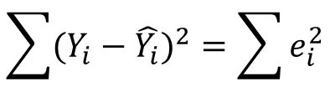

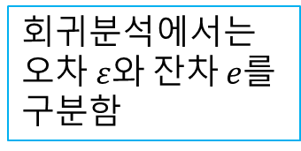
단순선형회귀분석 Simple Linear Regression
모형
회귀계수 추정
$Y_{i}=α+βX_{i}+ε_{i}; i=1,⋯, n$
추정 모형
$$Y=α+βX$$
Y
$$Y_{i}$$
$$\hat{Y_{i}}=\hat{α}+\hat{β}X_{i}$$
회귀분석에서는
오차 $ε$와 잔차 $e$를
구분함
$$\hat{Y}=\hat{α}+\hat{β}X$$
잔차${ e}_{i}$
잔차제곱합
$$\hat{Y_{i}}$$
$$\sum{(Y_{i}−\hat{Y_{i}})^{2}}=\sum{e_{i}^{2}}$$
X
잔차제곱합을 최소화하는 회귀식을 구함
$$X_{i}$$

Slide 9





단순선형회귀분석 Simple Linear Regression
최소자승법(Ordinary Least Squares :OLS)에 의한 최소자승추정량(LSE: Least Square Estimates)
회귀계수 추정
$$f′(x_{0})$$
$$f(x)$$
$$x$$
$$x_{0}$$
$$f^{′}\left(x\right)=\frac{df(x)}{dx}$$

Slide 10
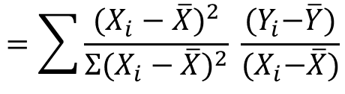
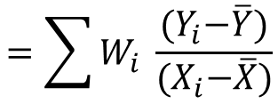
단순선형회귀분석 Simple Linear Regression
최소자승법(Ordinary Least Squares :OLS)에 의한 최소자승추정량(LSE: Least Square Estimates)
회귀계수 추정
Y
$$=\sum{\frac{(X_{i}−\overline{X})^{2}}{Σ(X_{i}−\overline{X})^{2}} \frac{{(Y}_{i}−\overline{Y})}{{(X}_{i}−\overline{X})}}$$
$$=\sum{W_{i} \frac{{(Y}_{i}−\overline{Y})}{{(X}_{i}−\overline{X})}}$$
X

Slide 11
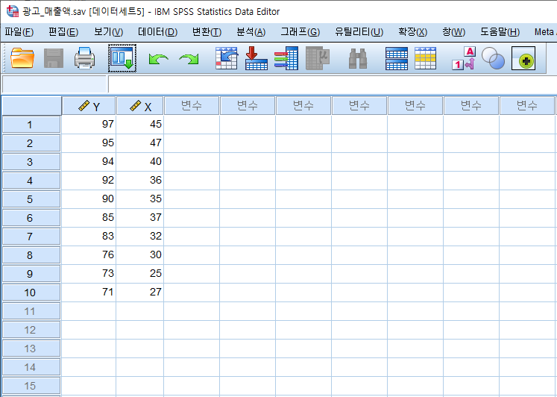
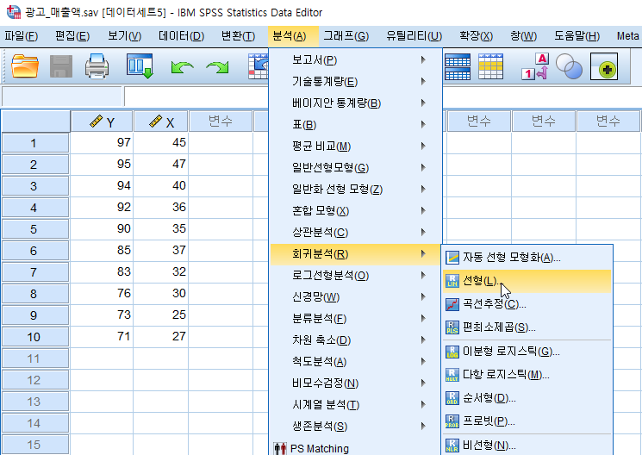
SPSS 실습 (광고_매출액.sav)
단순선형회귀분석 Simple Linear Regression

Slide 12
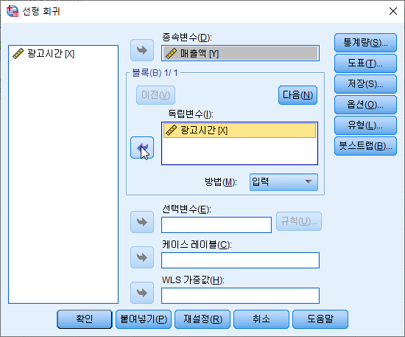
독립변수와 종속변수를 지정
단순선형회귀분석 Simple Linear Regression

Slide 13
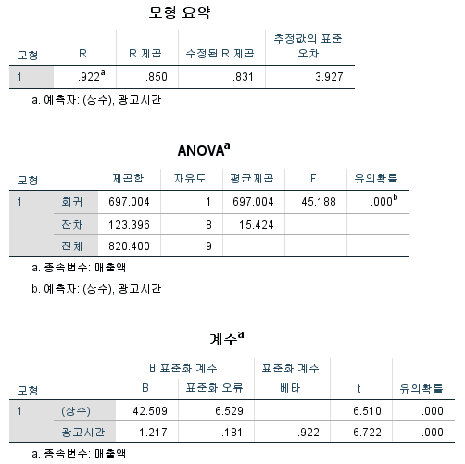


SPSS 출력결과 (추정)
단순선형회귀분석 Simple Linear Regression
$$\hat{Y}=\hat{α}+\hat{β}X$$
$$=42.509+1.217 X$$

Slide 14
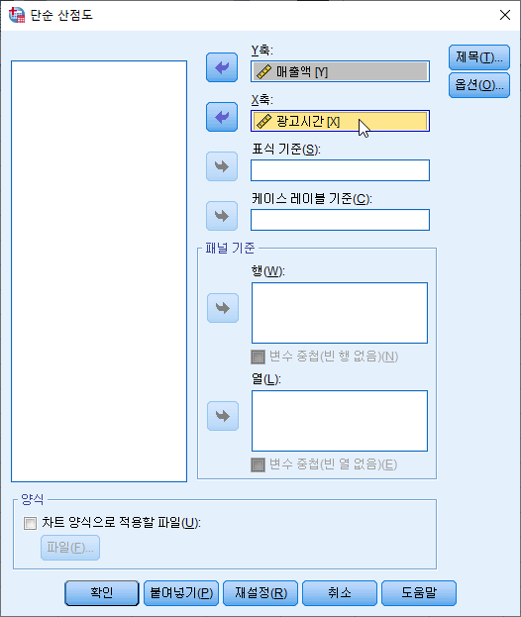
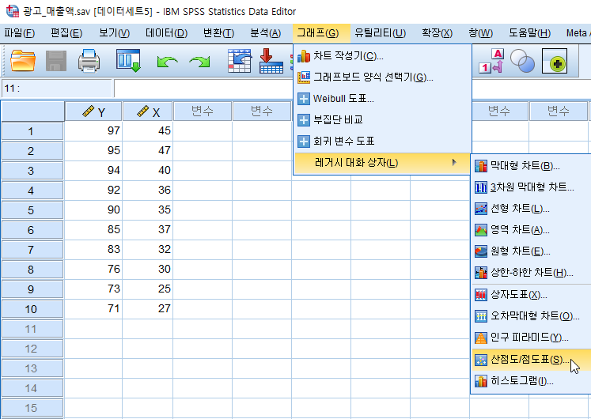
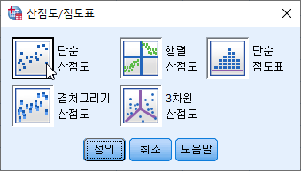
그래프 출력결과
단순선형회귀분석 Simple Linear Regression

Slide 15
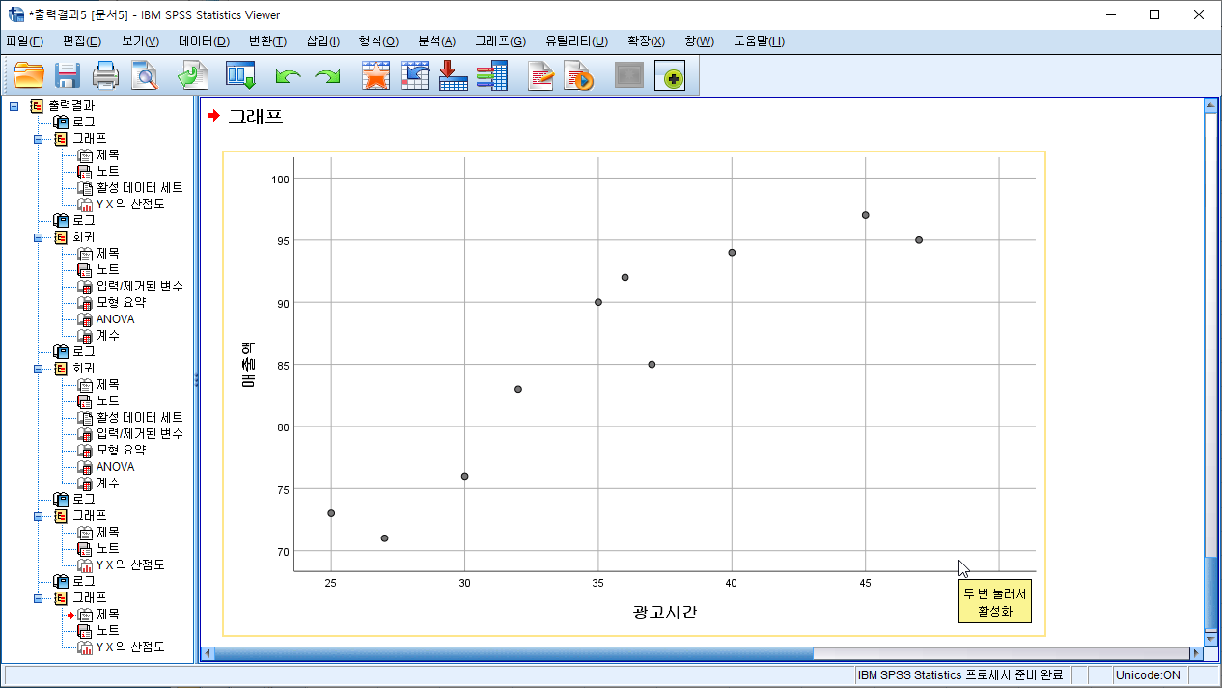
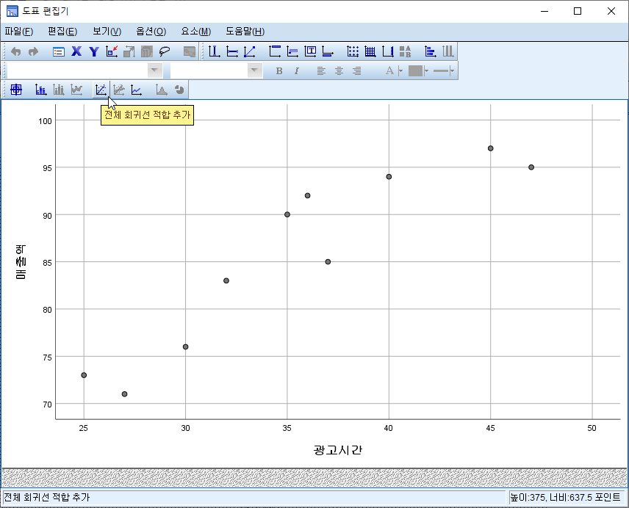
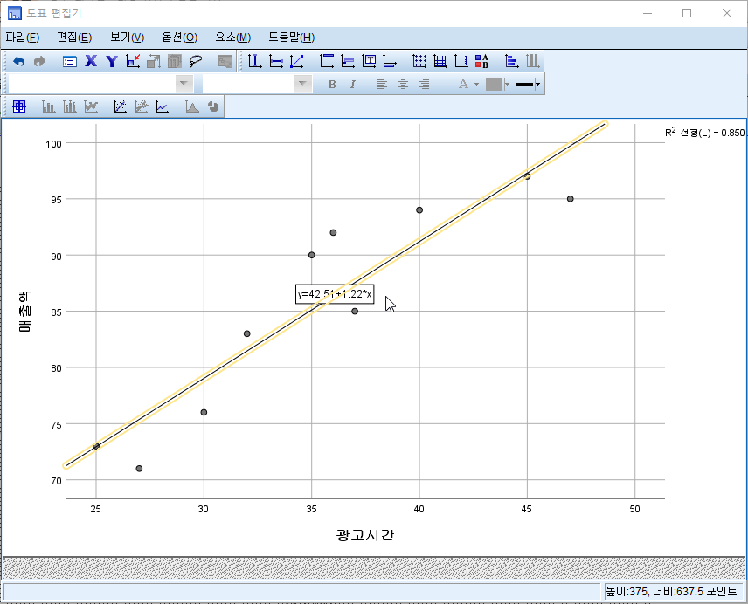

Slide 16
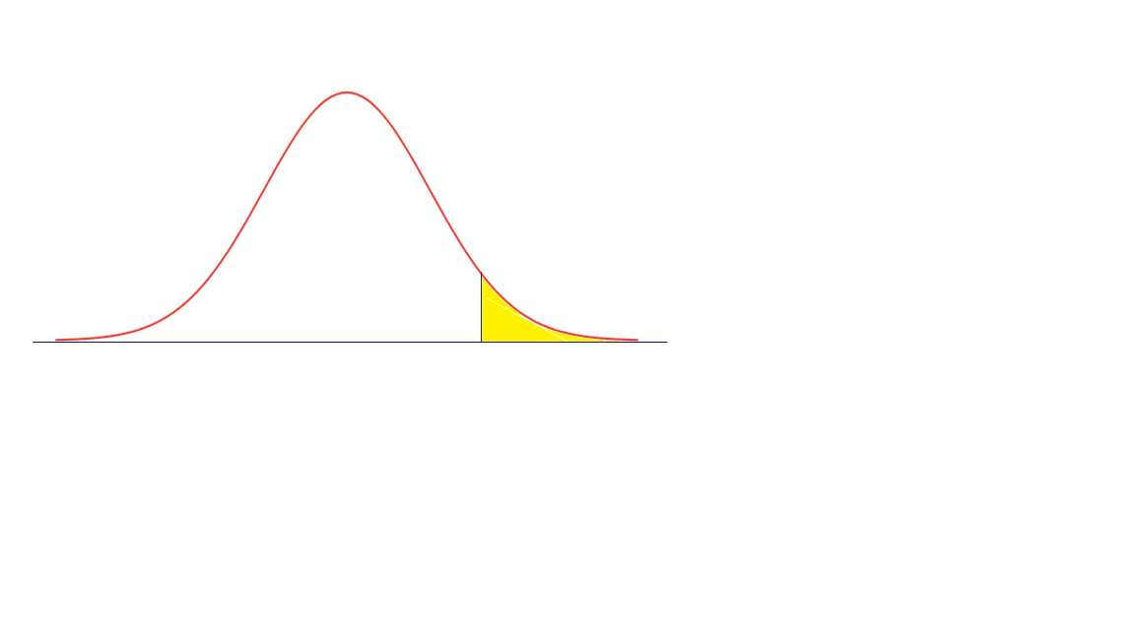
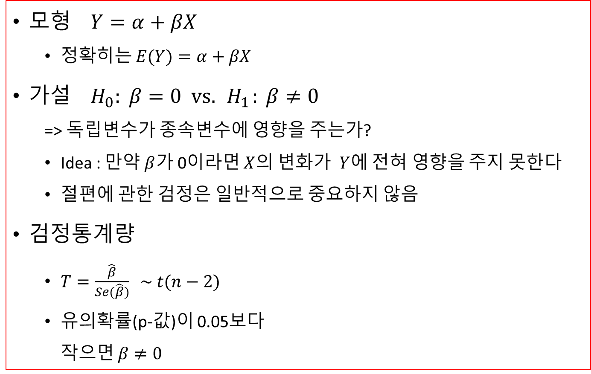
단순선형회귀분석 Simple Linear Regression
모형 $Y=α+βX$
정확히는 $E(Y)=α+βX$
가설 $H_{0}: β=0 vs.{ H}_{1}: β≠0$
=> 독립변수가 종속변수에 영향을 주는가?
Idea : 만약 $β$가 0이라면 $X$의 변화가 $Y$에 전혀 영향을 주지 못한다
절편에 관한 검정은 일반적으로 중요하지 않음
검정통계량
$T=\frac{\hat{β}}{Se(\hat{β})} \sim t(n−2)$
유의확률(p-값)이 0.05보다
작으면 $β≠0$
회귀계수 검정
-2
0
2

Slide 17
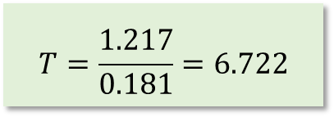
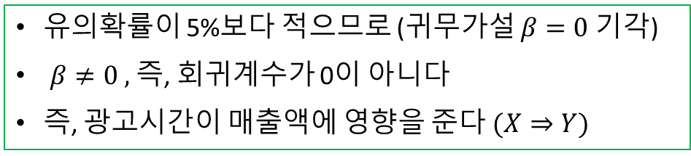
단순선형회귀분석 Simple Linear Regression
SPSS 출력결과 (검정)
$$T=\frac{1.217}{0.181}=6.722$$
유의확률이 5%보다 적으므로 (귀무가설 $β=0$기각)
$β≠0 ,$ 즉, 회귀계수가 0이 아니다
즉, 광고시간이 매출액에 영향을 준다 $(X⇒Y)$

Slide 18


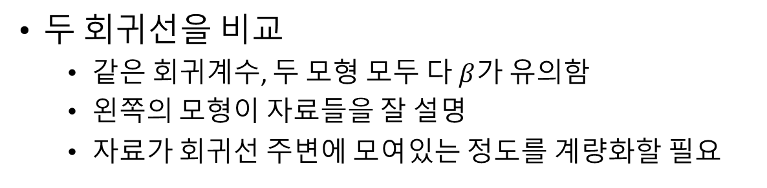
단순선형회귀분석 Simple Linear Regression
두 회귀선을 비교
같은 회귀계수, 두 모형 모두 다 $β$가 유의함
왼쪽의 모형이 자료들을 잘 설명
자료가 회귀선 주변에 모여있는 정도를 계량화할 필요
결정계수
Y
$$\hat{Y}=0.5+1.2X$$
Y
$$\hat{Y}=0.5+1.2X$$
X
X

Slide 19







단순선형회귀분석 Simple Linear Regression
제곱합의 분해
결정계수 유도
$Y_{i}−\overline{Y}={(Y}_{i}−{\hat{Y}}_{i})+{(\hat{Y}}_{i}−\overline{Y}$)
$Σ(Y_{i}−\overline{Y})^{2}={Σ(Y}_{i}−{\hat{Y}}_{i})^{2}+{Σ(\hat{Y}}_{i}−\overline{Y})^{2}$
SST =
SSE(error) +
SSR(reg)
Y
$$Y_{i}$$
오차
$$\hat{Y_{i}}$$
적합도가 높으려면 SST중에서 SSR의 비중이 커야함
회귀선
$$\overline{Y}$$
결정계수
$$R^{2}=\frac{SSR}{SST}=1− \frac{SSE}{SST}$$
X
$$X_{i}$$

Slide 20
단순선형회귀분석 Simple Linear Regression
SPSS 출력결과 (결정계수)
결정계수=0.850
전체제곱합 SST=820.4
회귀제곱합 SSR=697.004
결정계수 R²= SSR/SST
= 697.004/820.4
= 0.850

Slide 21
단순선형회귀분석 Simple Linear Regression
제곱합의 분해
분산분석표
$Y_{i}−\overline{Y}={(Y}_{i}−{\hat{Y}}_{i})+{(\hat{Y}}_{i}−\overline{Y}$)
$Σ(Y_{i}−\overline{Y})^{2}={Σ(Y}_{i}−{\hat{Y}}_{i})^{2}+{Σ(\hat{Y}}_{i}−\overline{Y})^{2}$
SST =
SSE +
SSR
Y
$$Y_{i}$$
오차
$$\hat{Y_{i}}$$
ANOVA (분산분석표)
회귀선
$$\overline{Y}$$
Source 요인 | SS 제곱합 | df | MS 평균제곱 | F | P 유의확률
회귀모형 | SSR | 1 | MSR | MSR/MSE
오차 | SSE | n-2 | MSE
합계 | SST | n-1
X
$$X_{i}$$
MSE에 비하여 MSR이 크면 회귀모형이 의미가 있다고 판단한다

Slide 22
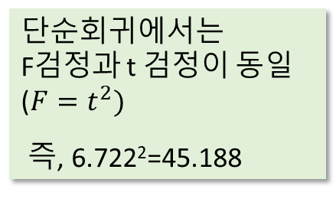
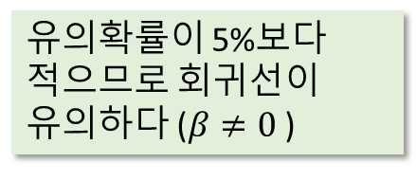
단순선형회귀분석 Simple Linear Regression
유의확률이 5%보다 적으므로 회귀선이 유의하다 ($β≠0$)
SPSS 출력결과 (검정)
단순회귀에서는 F검정과 t 검정이 동일 ($F=t^{2})$
즉, 6.722²=45.188

Slide 23
단순선형회귀분석 Simple Linear Regression
유의성 검정에서 회귀계수가 유의하더라도 이는 계수가 0이 아니라는 것뿐이지 추정된 회귀식이 전체자료를 잘 설명해 주고 있다고 판단하기는 어렵다.
그래서 표본자료로부터 추정된 회귀선이 그 측정자료에 어느 정도 적합한가를 측정하는 측도인 결정계수(coefficient of determination)가 필요하게 된다.
결정계수 요약
관측값 y의 총변동(SST: total sum of squares)은 회귀선에 의해 설명되는 변동(SSR: sum of squares due to regression)과 설명되지 않는 변동(SSE: sum of squares due to error)으로 나누어진다
SST=SSR+SSE
R²=SSR/SST
R²=1이면 회귀선으로 y의 총변동이 완전히 설명된다는 것을 의미한다.
R²=0이면 회귀선으로 x와 y의 관계를 전혀 설명하지 못한다는 의미
R² 이 높은 모형이 더 적합한 모형이라고 간주 (수정결정계수 사용)

Slide 24
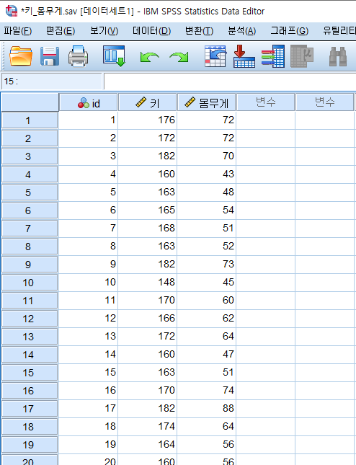
단순선형회귀분석 Simple Linear Regression
SPSS 실습 (키_몸무게.sav)
키와 몸무게 자료
종속변수와 독립변수는?
분석단계
산점도(scatter plot)
관계식(회귀식) 추정
관계여부 검정

Slide 25
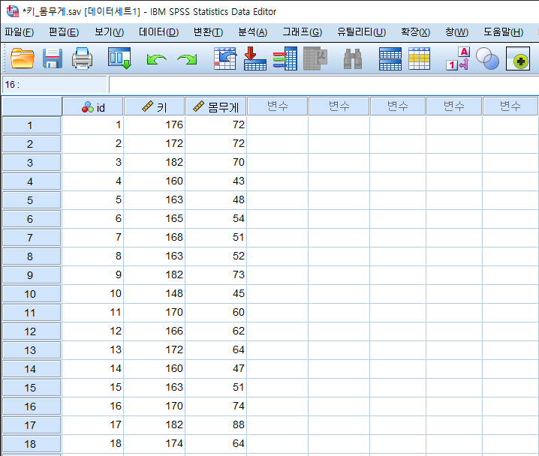
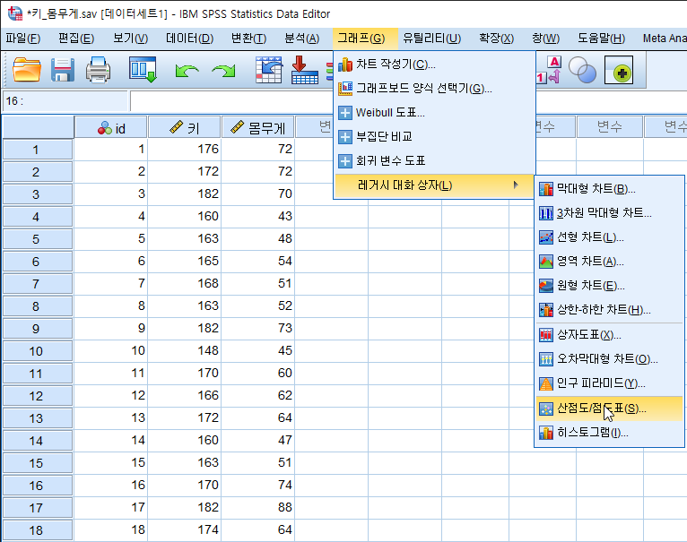
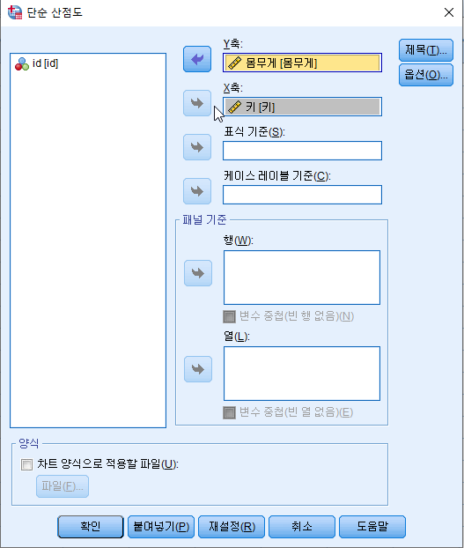

단순선형회귀분석 Simple Linear Regression
산점도
(Scatter Plot)

Slide 26
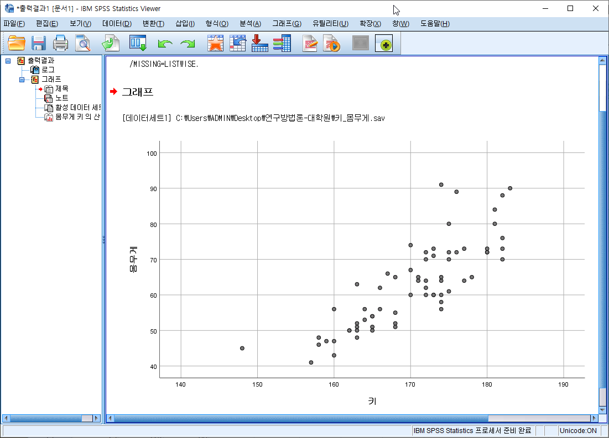
단순선형회귀분석 Simple Linear Regression
산점도 결과
(Scatter Plot)

Slide 27
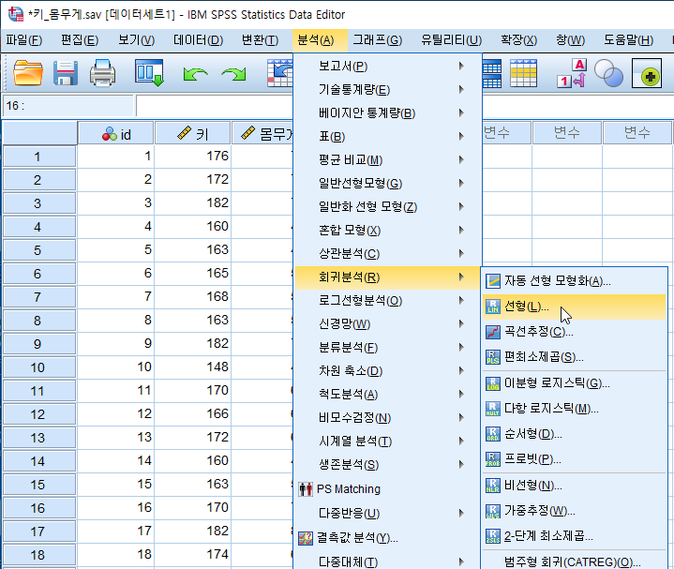
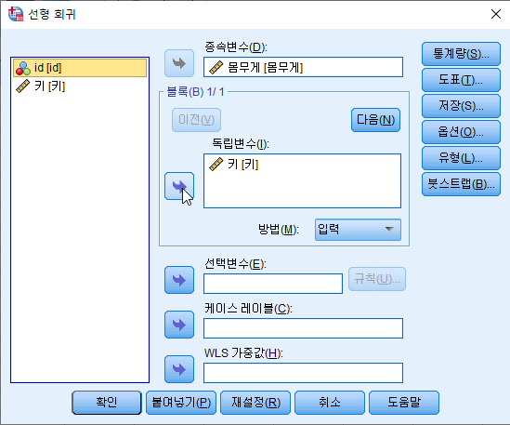
단순선형회귀분석 Simple Linear Regression
선형회귀
분석

Slide 28
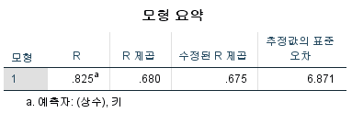
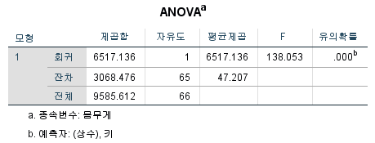
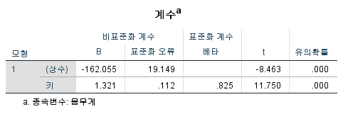
단순선형회귀분석 Simple Linear Regression
결정계수(R제곱)는 0.680으로
매우 높게 나타나서
데이터 총변동의 68.0%를
회귀선에 의해서 설명된다
출력
결과
ANOVA 분석에 의하면
회귀선이 유의함(p=.000)
키 회귀계수가 유의함 (p=.000)
즉, 키가 몸무게에 영향을 줌
회귀식
Y = -162.1 + 1.32X

Slide 29
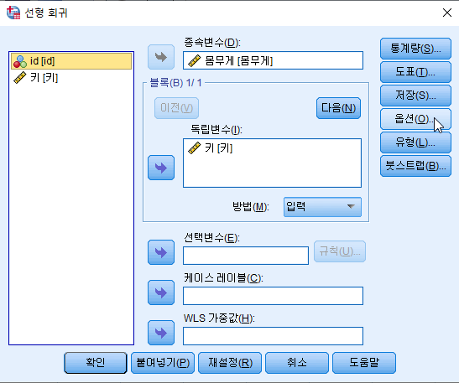
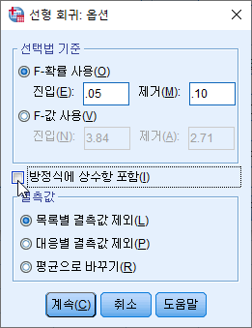
단순선형회귀분석 Simple Linear Regression
절편없는
회귀선추정

Slide 30
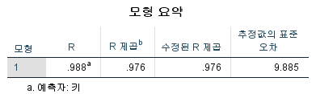
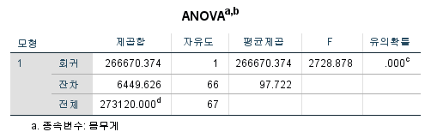
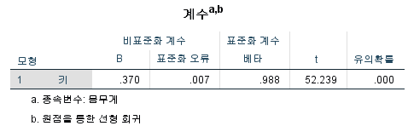
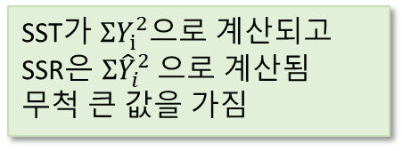

단순선형회귀분석 Simple Linear Regression
결정계수(R제곱)는 절편을 포함하는 모형에 대한 R제곱과 비교될 수 없음
원점회귀출력결과
$Σ(Y_{i}−\overline{Y})^{2}≠{Σ(Y}_{i}−{\hat{Y}}_{i})^{2}+{Σ(\hat{Y}}_{i}−\overline{Y})^{2}$
SST가 $ΣY_{i}^{2}$으로 계산되고
SSR은 $Σ{\hat{Y}}_{i}^{2}$으로 계산됨
무척 큰 값을 가짐
키 회귀계수가 유의함 (p=.000)
즉, 키가 몸무게에 영향을 줌
회귀식
Y = 0.370X

